Slide 1
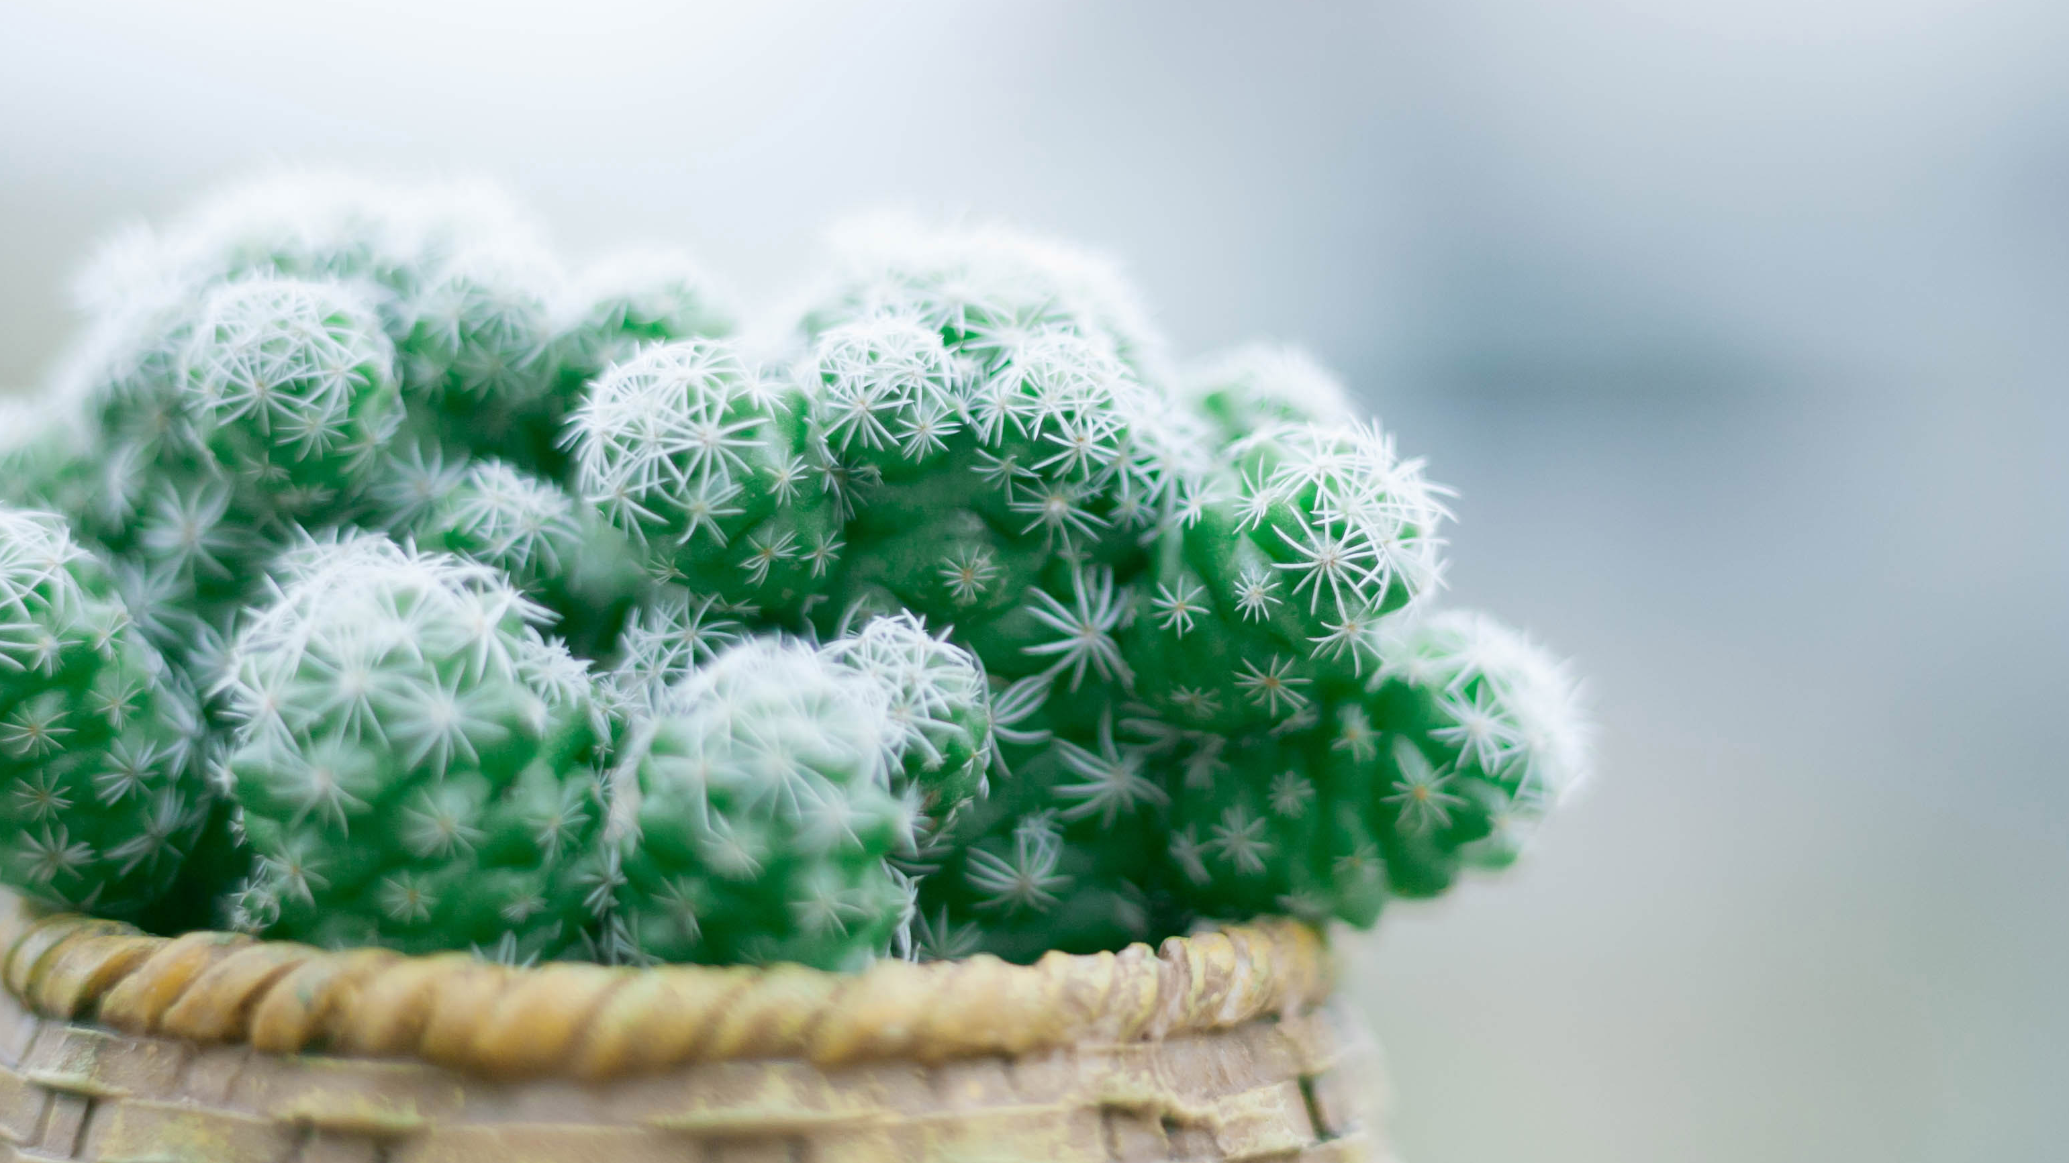

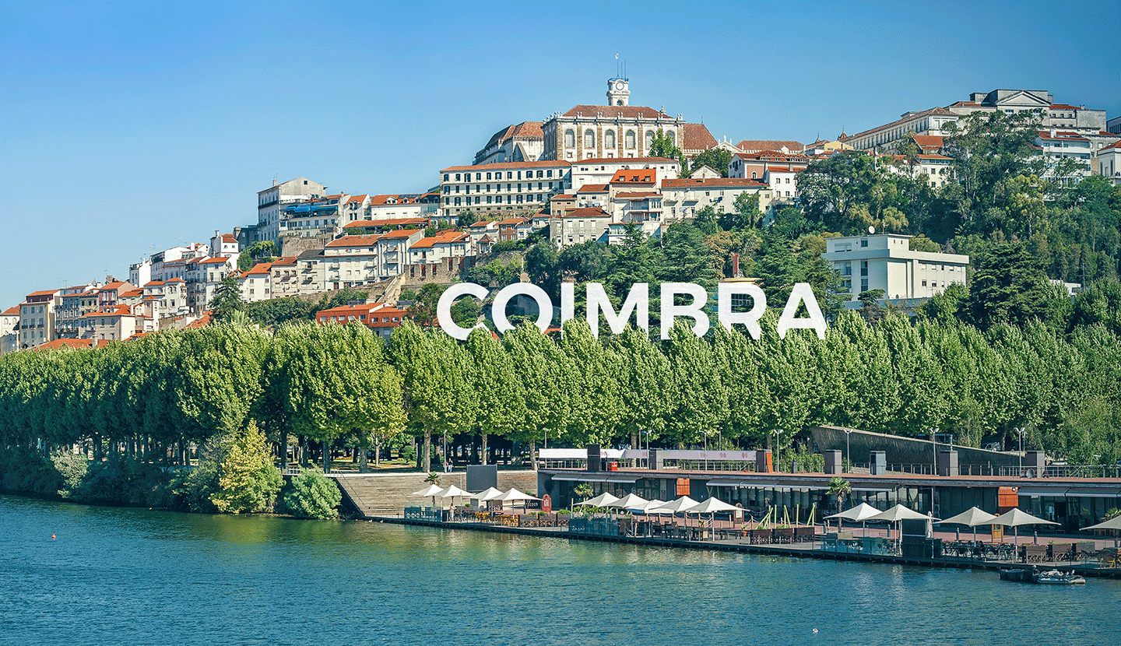
DO MUNDO PARA COIMBRA
Dia Mundial da Alimentação
6º ANO
TURMA H

Slide 2

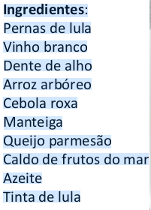
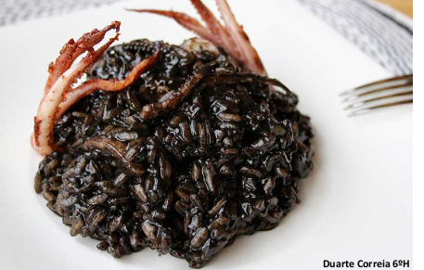
Risotto Negro - comida típica de Zagreb, capital da Croácia

Slide 3

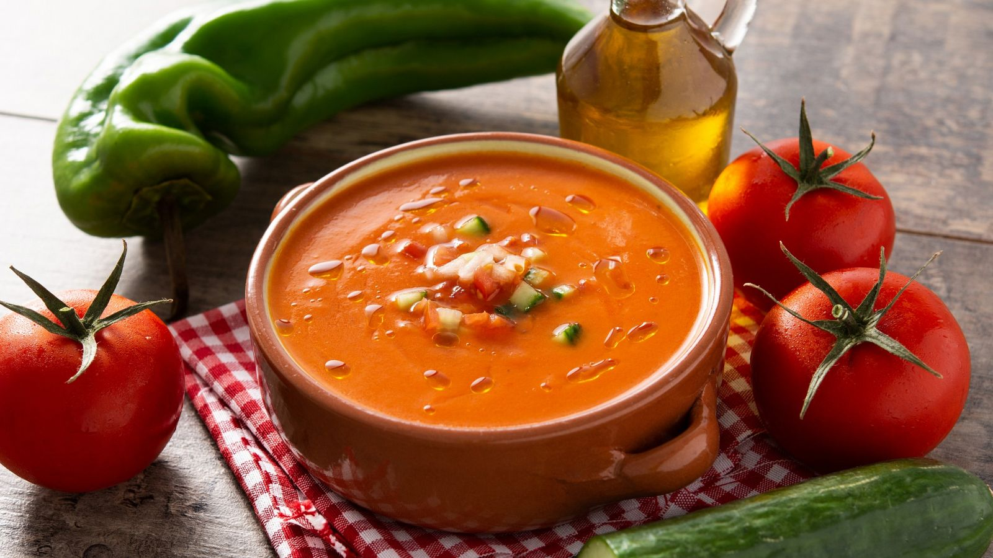
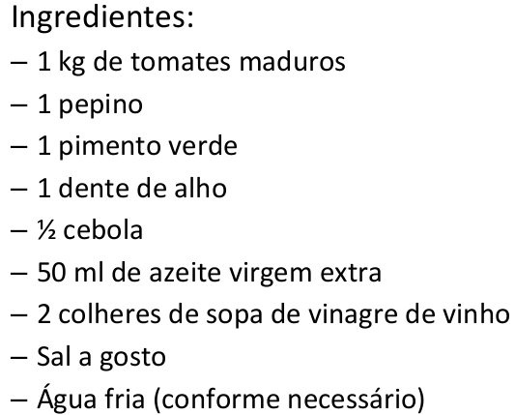
Receita saudável tradicional da Espanha
Emmanuel Capita

Slide 4
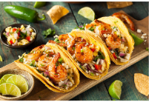
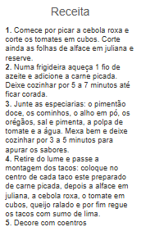
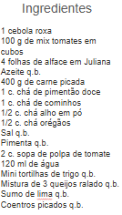

Slide 5
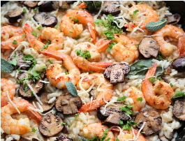
Risoto de camarão
O risoto de camarão e cogumelos é uma versão baseada na cozinha japonesa mas a receita é
de origem italiana.
INGERDIENTES:
Camarão
Cogumelos
Alho picado
Cebola picada
Risoto
Sal e pimenta-do-reino
Vinho Branco
Coentros
MODO DE PREPARAÇÃO :
Cozer as cabeças do camarão e triturar ( reservar este caldo)
Num tacho refogar a cebola e o alho e adicionar os cogumelos
Juntar vinho branco
Adicionar o Risoto
Ir mexendo sempre e adicionar aos poucos o caldo das cabeças do camarão
Quando o Risoto estiver no ponto juntar o camarão
Servir e temperar com os coentros a gosto
Francisco Pascoal 6ºH

Slide 6

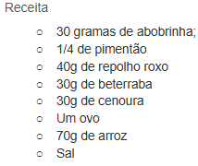
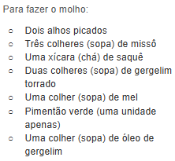
GONÇALO

Slide 7
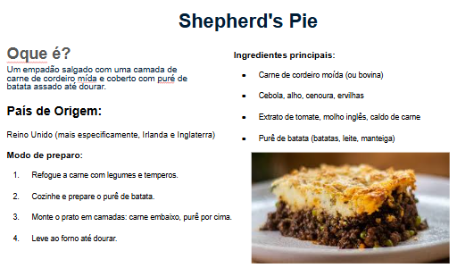
Helena Capobianchi

Slide 8

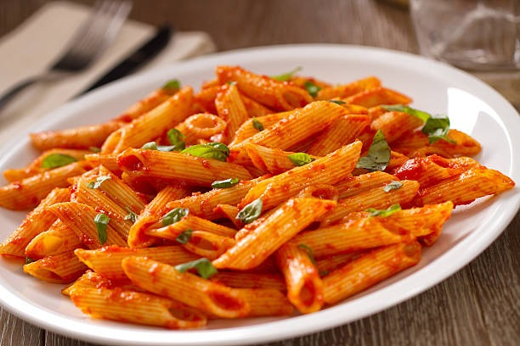
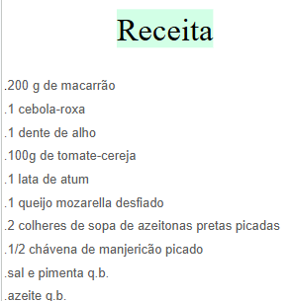
Nome- Inês Alves
Turma-H
N 10

Slide 9
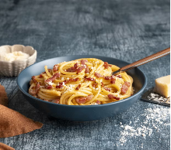
PRATO TÍPICO DA ITÁLIA - Massa Carbonara
Ingredientes
350 g de massa (esparguete)
100 g de queijo parmesão + extra para servir
200 g de bacon em pedaços
1 ovo + 2 gemas
2 alhos esmagados
sal e pimenta preta q.b.
azeite q.b.
Preparação de Massa Carbonara
Bate o ovo e as gemas e tempera com um pouco de pimenta acabada de moer. Acrescenta o queijo parmesão, mistura e reserva.
Leva ao lume um tacho com água e sal e coze a massa até ficar no ponto al dente de acordo com as instruções da embalagem.
Coloca um pouco de azeite numa frigideira larga e frita o bacon e os alhos esmagados em lume médio até ficar dourado, cerca de 5 minutos. Retira os alhos da frigideira.
Escorre a massa (mas reserva um pouco da água da cozedura) e coloca-o na frigideira com o bacon para que absorva o sabor e mistura bem. Adiciona um pouco da água da cozedura, cerca de 7
colheres de sopa e envolve.
Retira a massa e o bacon do lume e coloca rapidamente a mistura das gemas e do queijo. Vai levantando a massa com a ajuda de um garfo ou pinça até que fique totalmente coberto com a mistura.
Serve imediatamente com um pouco mais de queijo parmesão ralado e pimenta preta.
Inês Santos

Slide 10
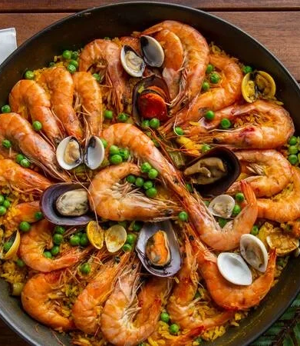
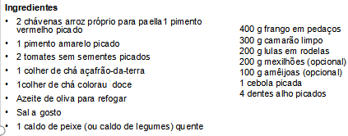
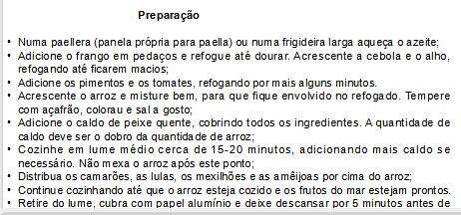
INÊS SILVA

Slide 11
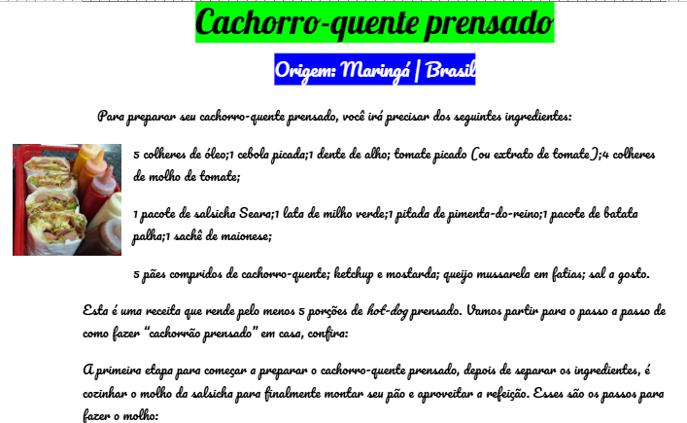
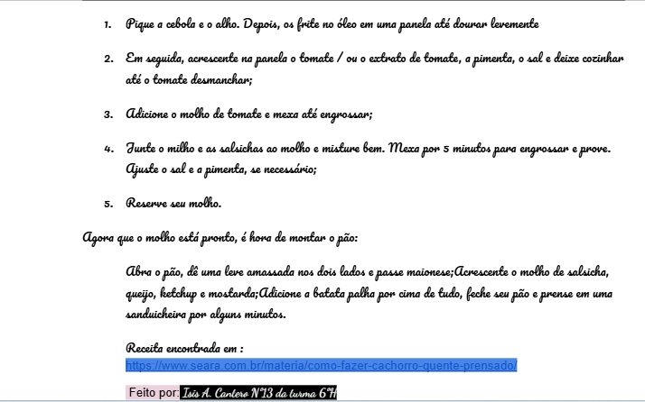

Slide 12
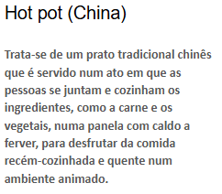
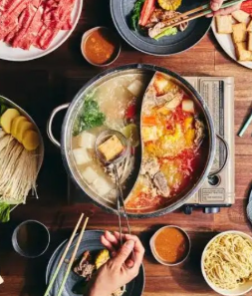
JOSÉ SILVA

Slide 13

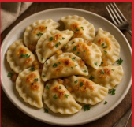
Recheio:
1. Cozinhe as batatas, escorra e junte o queijo branco polonês (como
substituição pode ser utilizada ricota)
2. Tempere (o recheio tradicional é bem temperado, então experimente e
ajuste ao seu gosto.)
3. Misture bem até ficar uma massa homogénea e firme, fácil de moldar.
Ingredientes (massa):
- 1 kg de farinha de trigo
- 1 ovo
- Sal a gosto
- Óleo
- 1 copo de água
Massa:
1. Numa tigela grande, misture a farinha com o sal.
2. Adicione o ovo e o óleo e misture.
3. Aos poucos, vá adicionando a água morna e misturando até formar uma
massa lisa.
4. Amasse por cerca de 5–10 minutos até ficar elástica.
5. Cubra com um pano e deixe descansar por 30 minutos.
6. Abra a massa com um rolo até ficar com uma espessura de 3 ou 4 mm.
7. Corte com um cortador, ou com um copo e recheie com a batata e feche
como se fosse um pastel, só que com os dedos.
8. Coloque numa panela e cozinhe em água a ferver.
9. Depois de ferver, deixe na panela por mais 3 minutos e retire.
Ingredientes (recheio):
- 1 kg de batatas
- 150g de queijo polonês
(ou ricota)
- Sal a gosto
Nota: Os pierogis originais poloneses tanto podem ser doces ou salgados (carne, vegetais, etc). Estes
também podem ser servidos com ou sem molho
MARGARIDA DIAS

Slide 14



Ingredientes
Arroz para risotto (arbório ou carnaroli)
Cogumelos variados (shiitake, portobello,
champignon, etc.)
Cebola picada
Alho picado
Azeite
Manteiga
Vinho branco seco
Caldo de legumes ou de galinha
Queijo parmesão ralado
Sal
Pimenta preta moída
Salsa fresca picada (opcional)
O risotto de cogumelos é um prato tradicional da culinária italiana, originário do norte de Itália, especialmente da região da Lombardia e do Piemonte.
Como Fazer?
1. Aquece o caldo e mantém-no quente.
2. Salteia os cogumelos e reserva.
3. Refoga cebola e alho em azeite e manteiga.
4. Junta o arroz e depois o vinho branco.
5. Vai adicionando o caldo aos poucos, mexendo sempre.
6. Quando o arroz estiver cremoso, junta os cogumelos,
manteiga e parmesão.
7. Mistura bem e serve quente com salsa por cima.
Maria Eduarda Lopes

Slide 15
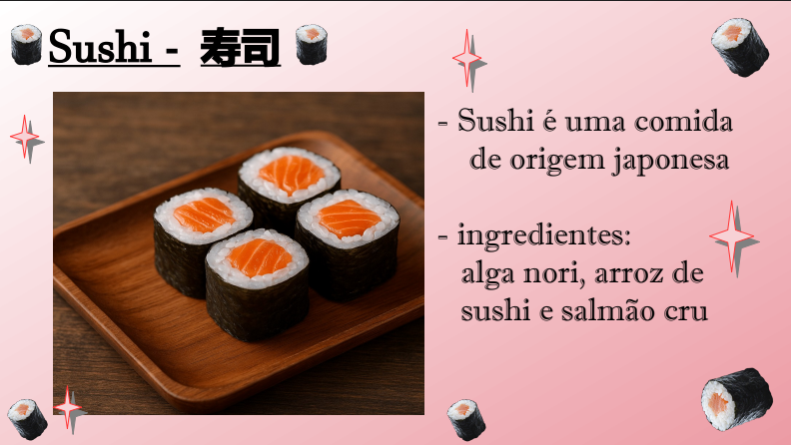
MARIA RODRIGUES

Slide 16
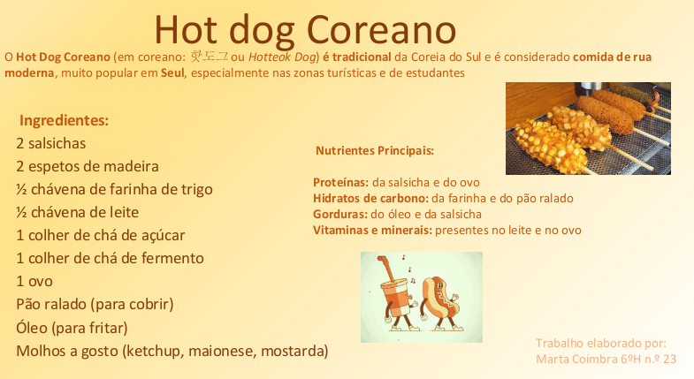
Trabalho elaborado por:
Marta Coimbra 6ºH n.º 23

Slide 17
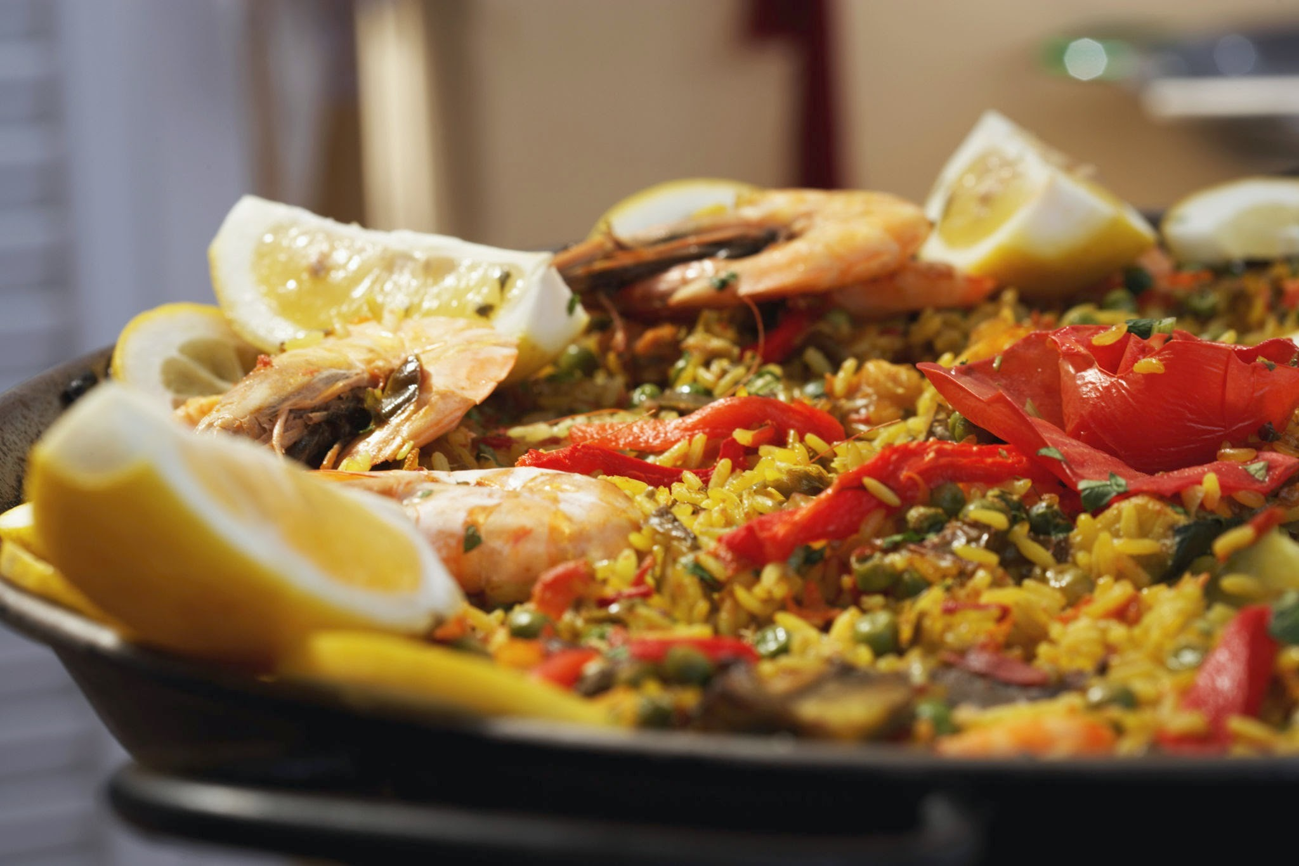
Tem origem de Espanha
Paella Valenciana
Matilde Santos
6°H n°24
Ingredientes (6 porções)
3 xícaras de arroz (agulhinha ou arbório) sem lavar
300 g filés de camarões médios
camarão cinza
200 g de camarões grandes inteiros (ou lagostins)
anel de lula
250 g de lulas em aneis
polvo
250 g de polvo
200 g de mexilhões (ou vôngoles ou vieiras)
300 g de peito de frango em cubos ou 8 coxinhas da asa (ou peixe, ou coelho, ou pato)
cebola
2 cebolas grandes
tomate
2 tomates
alho-poró
1 talo de alho-poró
1 pimentão vermelho para decoração
alho
8 dentes de alho
caldo de camarão
1 caldo de camarão (ou peixe)
1 envelope de tempero para paella
açafrão
1/2 colher (chá) de açafrão (indispensável)
200 g de ervilhas frescas ou congeladas (1 xícara)
Salsinha, azeite e pimenta fresca a
Sabiam que a paella valenciana é feita originalmente com arroz, pimentões, açafrão, frango, carne de porco, linguiça, frutos do mar, vagens, coelho, azeite, cebola, alho, dentre outros ingredientes e a paella marinera é uma versão que acrescenta peixes, lagosta e mexilhões à base de arroz.

Slide 18
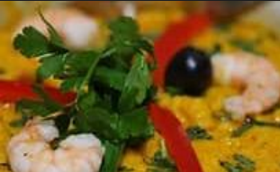
VATAPÁ -
O Vatapá é um prato BRASILEIRO!!!!
INGREDIENTES:
Pão ou farinha de trigo
Amendoim ou castanha de caju
Leite de coco
Camarão
Cebola e alho
Pimento picado
Coentro e/ou salsinha
Azeite
Sal e pimenta a gosto
Sarah Madureira
MODO DE PREPARAÇÃO:
Preparar o Pão: Retire as cascas do pão e coloque em uma tigela com o
leite de coco. Deixe de molho por cerca de 10 minutos.
Misturar os ingredientes: No liquidificador, coloque o pão amolecido,
o amendoim, a cebola, o alho e tempere com sal e pimenta. Misture
tudo até obter uma mistura uniforme.
Adicionar o Azeite: Em uma panela, aqueça o azeite e adicione a
mistura batida. Cozinhe em fogo baixo, a mexer sempre, até que o vatapá
engrosse.
Finalizar: Adicione o coentro picado ao final do cozimento e sirva quente
com arroz branco

Slide 19
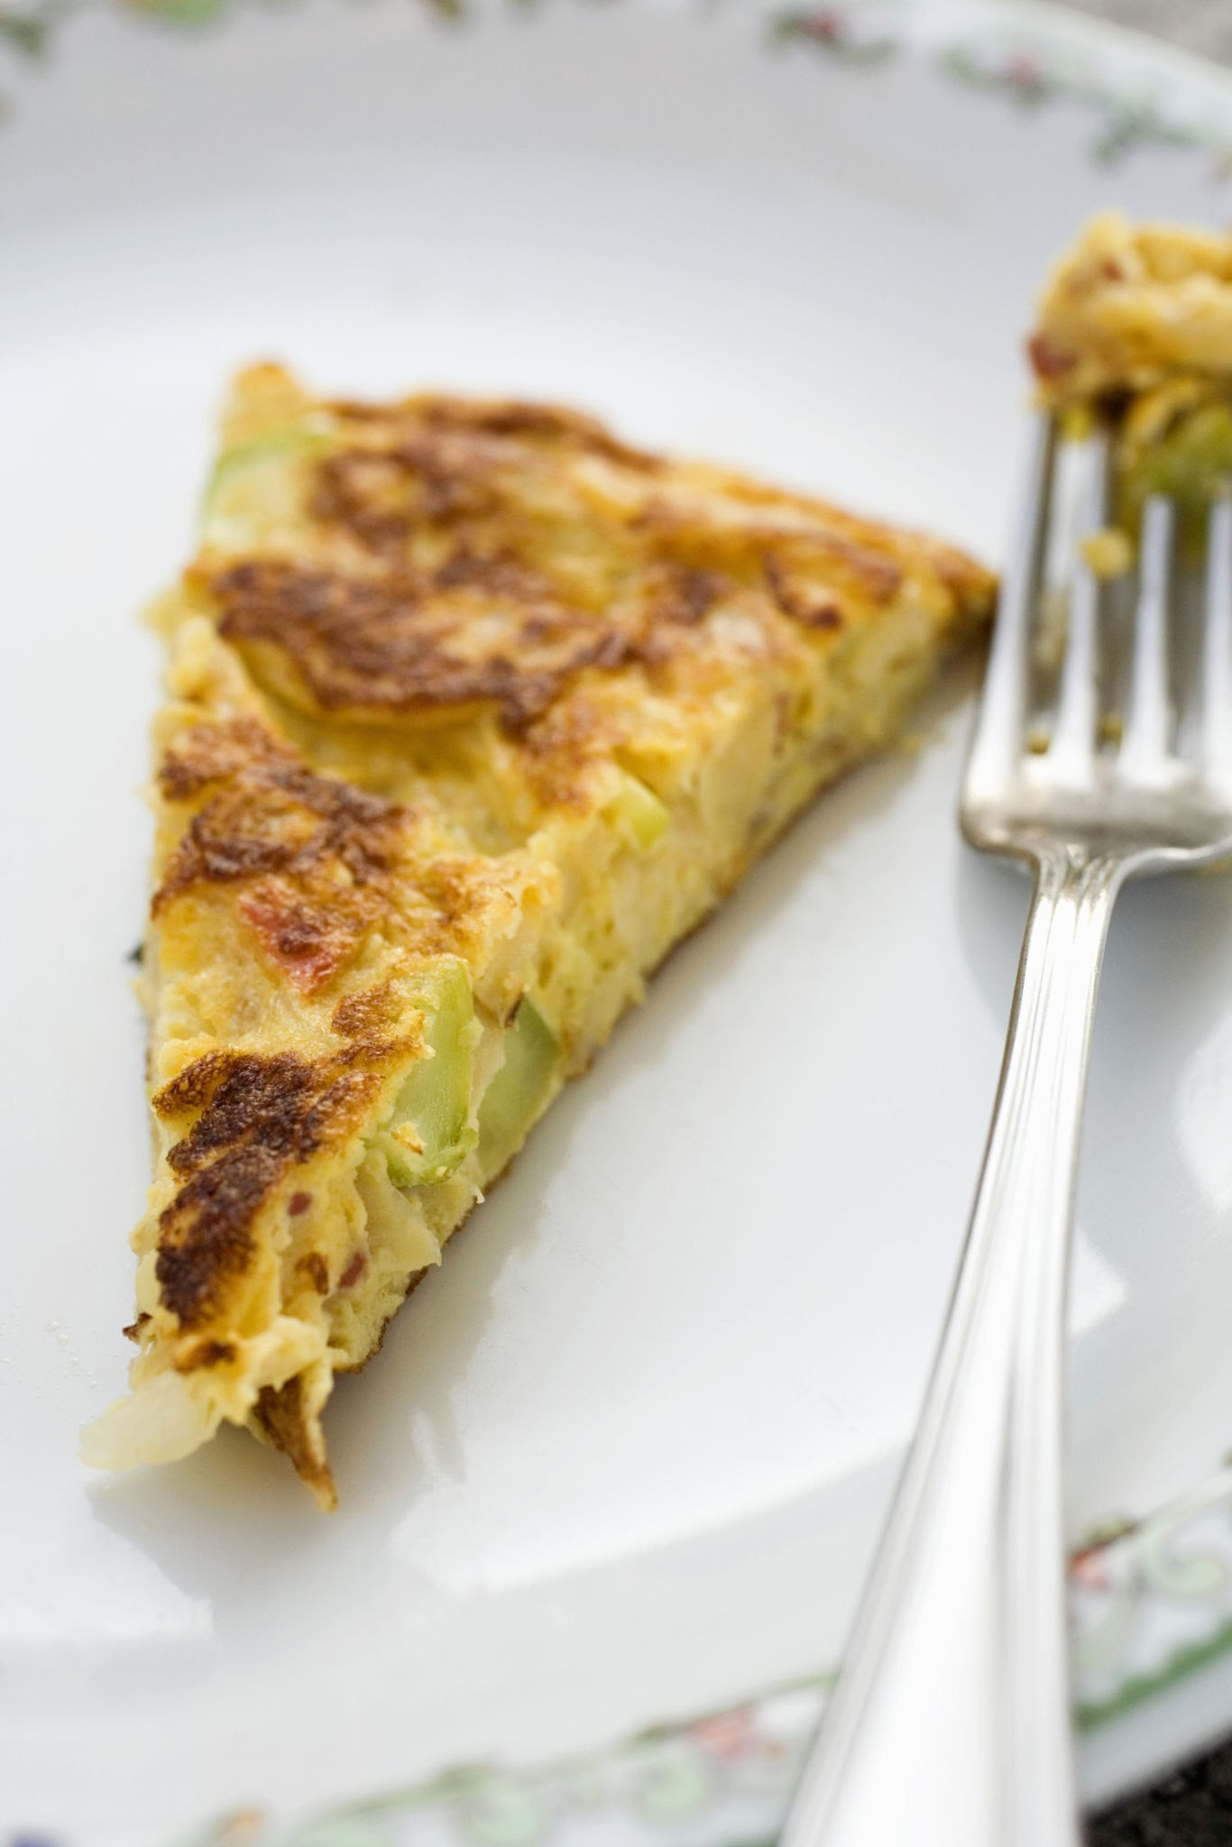

Tortilha de batata
Espanha
1.Lave as batatas em água corrente, escorra e enxugue com um pano. Descasque e corte em quartos e, depois, em cubos pequenos.
2.Descasque a cebola e os alhos e pique finamente.
3.Coloque a cebola e os alhos numa frigideira com um fio de azeite e deixe cozinhar, em lume médio, até a cebola ficar translúcida.
4.Adicione a batata e o chouriço em pedaços , e deixe cozinhar até a batata ficar “cozida” no azeite.
5.Á parte, bata os ovos juntamente com uma pitada de sal e pimenta
6.Regue os ovos por cima da batata, cebola e chouriço. Tape a frigideira e deixe cozinhar, com lume no mínimo, até que os ovos comecem a coagular e cozam por completo.
7.Coloque um prato com o mesmo diâmetro da abertura da frigideira por cimae volte a tortilha.
8.Quando servir coloque um queijo mozarrella por cima da tortilha, regue com um fio de azeite e decore com folhas de tomilho.
600 g batata
1 cebola roxa
4 dentes de alho
100 g chouriço
6 ovos
sal q.b.
Pimenta q.b.
Tomilho q.b.
1 queijo mozzarella
Sofia Simoes

